Slide 1
你比你想象的强大
You are better than who you are.
曹将

Slide 2
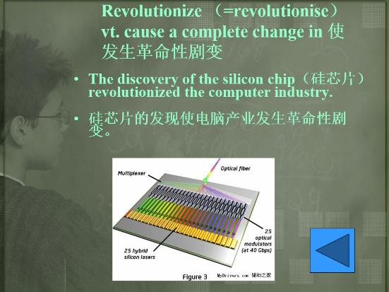
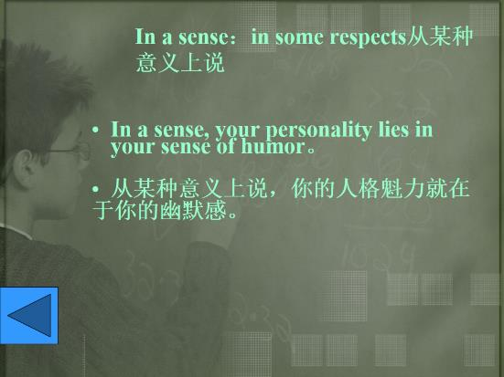
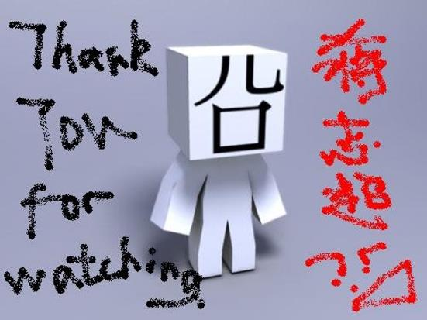
2010年

Slide 3

PHOTOSHOP

Slide 4
Lorran

Slide 5


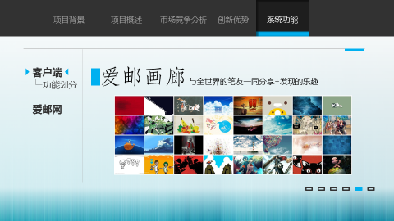

Slide 6
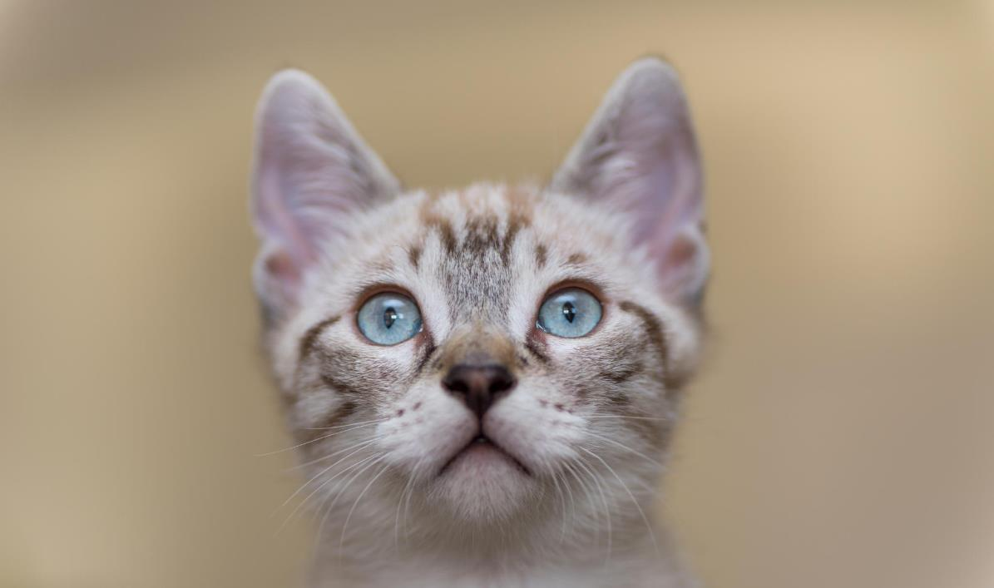
这个小东西，这么有用！

Slide 7
POWER POINT

Slide 8
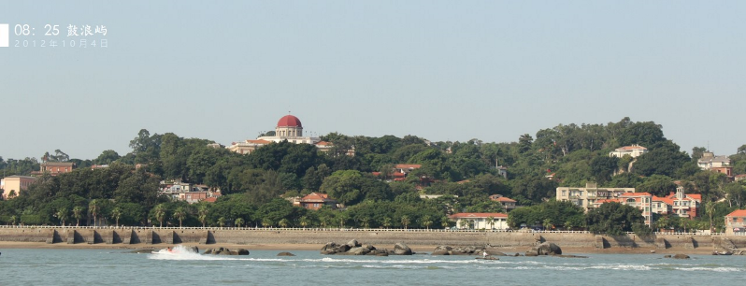

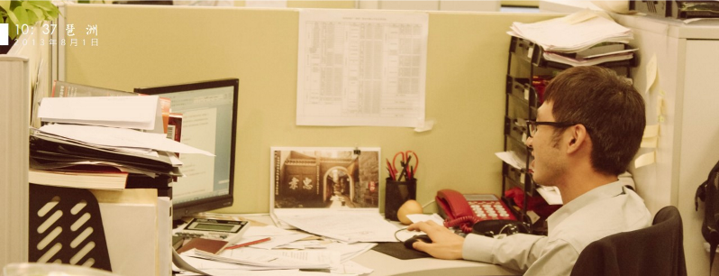
生活记录

Slide 9
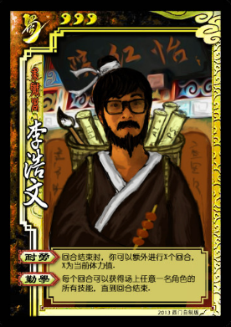
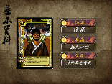
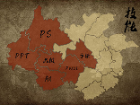




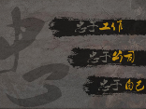

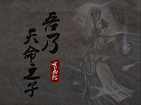
简历
By Simon_阿文

Slide 10





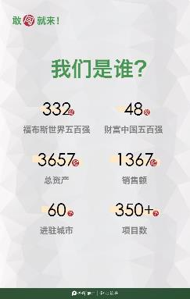
H5

Slide 11


海报
By 谢志鹏

Slide 12

阻碍你的
不是工具
而是想象力

Slide 13


Paper 53

Slide 14
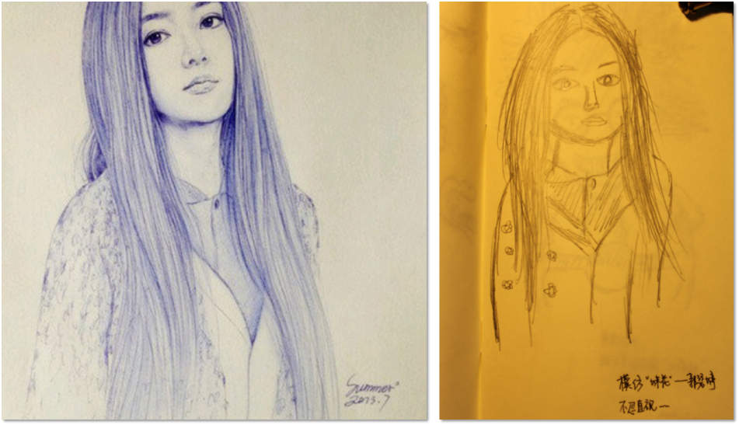

Slide 15
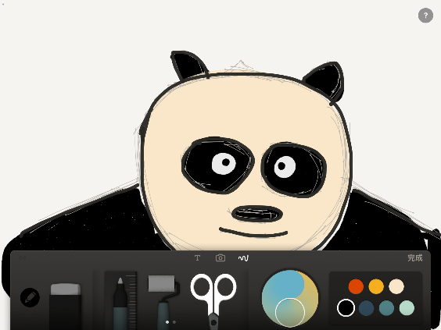
功夫熊猫？

Slide 16

还是
放弃吧…

Slide 17
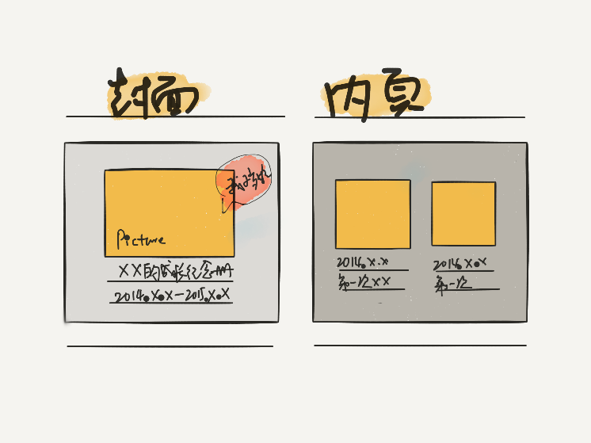
画草图

Slide 18
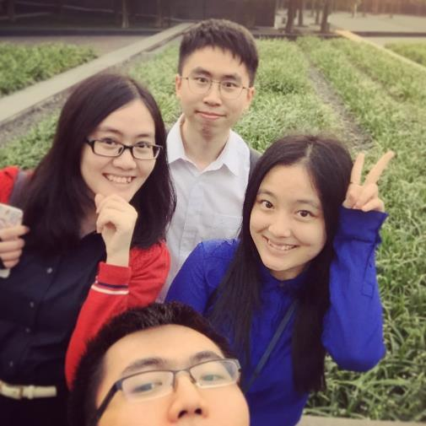
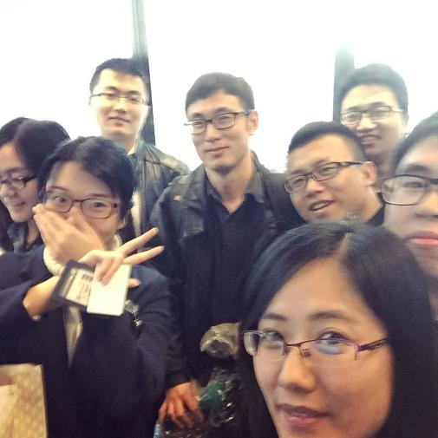

Slide 19
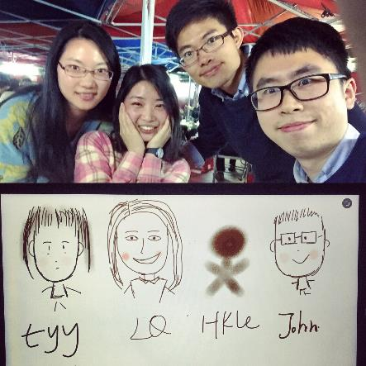
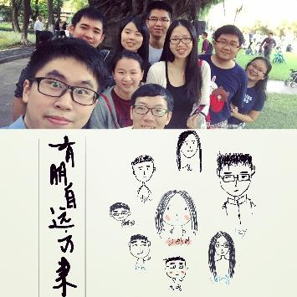

友情见证

Slide 20
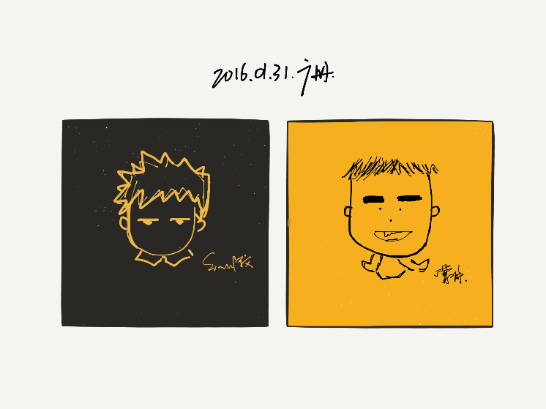

Slide 21
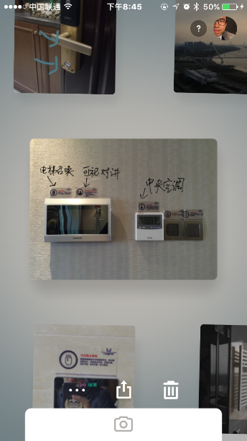
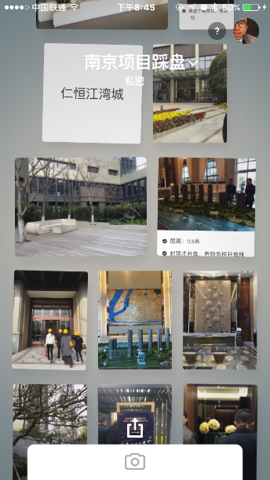
踩盘

Slide 22
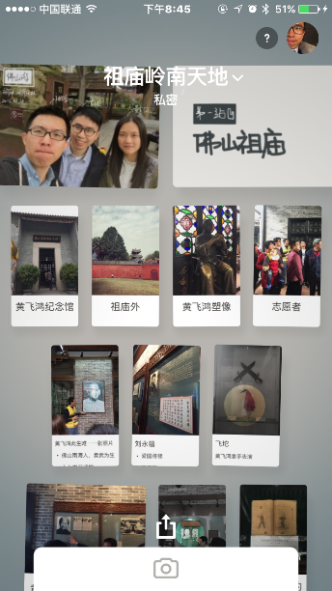
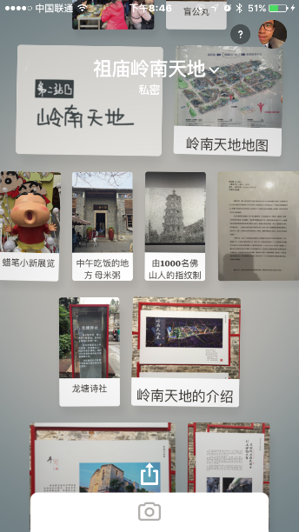
外出游记

Slide 23

这是一款普通的APP
却可以用得不普通

Slide 24


Slide 25

我们自己，又何尝不是如此

Slide 26
8小时之内
8小时之外
普通的职场人
一个自媒体人

Slide 27
摄影 码字 APP 鬼故事 PPT……

Slide 28
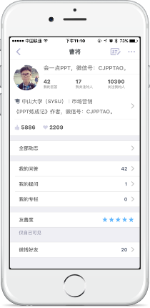
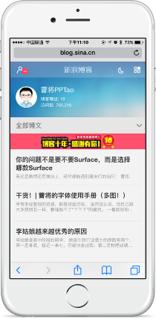
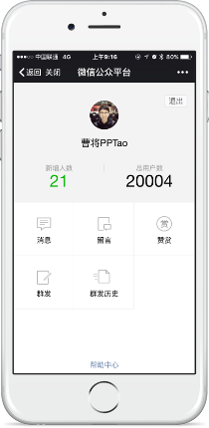
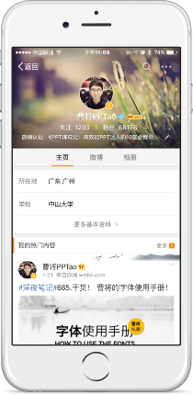
知乎 1万+
博客 70万+
公众号 2万+
微博 7万+

Slide 29

人总是在不同的角色中
找到更好的自己

Slide 30
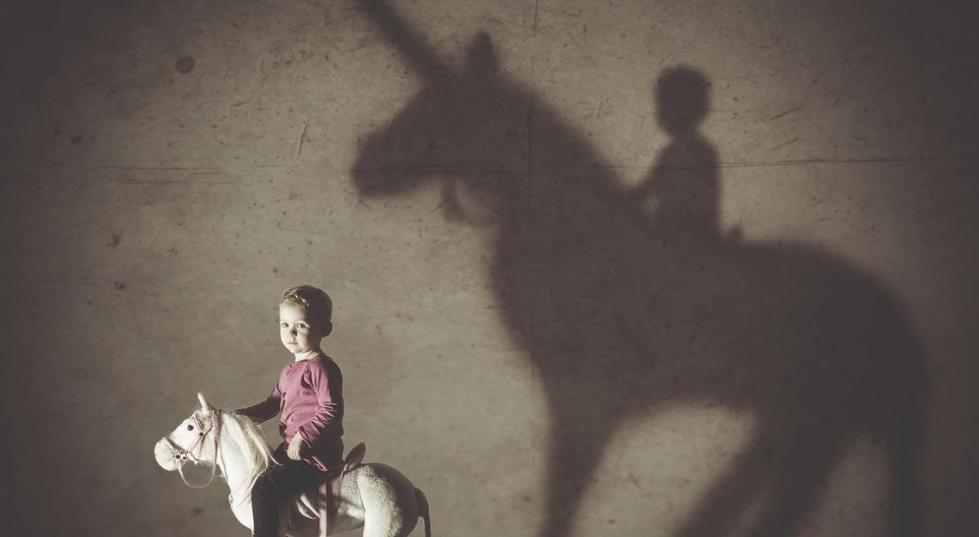
你比
你想象的
强大
You are better than who you are.

